Slide 1
TRƯỜNG MN RẠNG ĐÔNG 2
GIÁO ÁN PHÁT TRIỂN THẨM MỸ
“BÉ TÌM HIỂU
NHẠC CỤ MARACAS”
Lứa tuổi: 5-6 tuổi
Giáo viên: Trần Thị Thanh Loan

Slide 2
Mục đích – yêu cầu:
Trẻ biết được tên, âm thanh, bộ phận và cách sử dụng nhạc cụ Maracas.
II. Chuẩn bị:
10 cặp maracas làm bằng gỗ
10 cặp Maracas làm bằng nhựa
Trò chơi thiết kế trên powerpoint: Ai nào thông minh nhất?
Thẻ số cho trẻ chọn đáp án của trò chơi.( mỗi bé 2 thẻ cho 20 bé).
Nhạc cho trẻ vận động với nhạc cụ Maracas: bài hát Cho con

Slide 3
III. Tiến hành:
Hoạt động 1: Khảo sát sự hiểu biết của trẻ
Chia lớp thành 4 nhóm
Mời các trẻ lấy nhạc cụ có trong rổ của mình và gọi tên nhạc cụ đó
Hỏi trẻ tên từng loại nhạc cụ
Hoạt động 2: Tìm hiểu đặc điểm, cấu tạo, công dụng và cách sử dụng nhạc cụ:
Cô hỏi trẻ :
+ Maracas có đặc điểm như thể nào?
+Maracas được chia thành mấy bộ phận? + Maracas có công dụng gì?
+ Cách sử dụng chúng như thế nào?
+ Maracas xuất xứ từ nước nào?

Slide 4
Bạn nào biết được Maracas sử dụng như thế nào không?
+ Khi sử dụng ta dùng phần tay cầm gõ từ trên xuống dưới.
+ Có thể gõ qua từ trái qua phải hoặc ngược lại.
+ Các con cũng có thể giơ 1 tay ra và gõ Maracas vào.
Theo các con âm thanh gõ ở những lần có giống nhau không?
Mời vài trẻ thực hành.
Âm thanh sẽ khác nhau tùy thuộc vào ta gõ mạnh hay nhẹ.( cô vừa làm vừa giải thích cho trẻ hiểu.)
Trong âm nhạc Maracas được dùng theo đôi, các con cầm Maracas trên tay và lắc theo điệu nhạc. (Cô cầm lắc từ trên xuống và trái qua phải)

Slide 5
Video clip giới thiệu nhạc cụ Maracas

Slide 6
Hoạt động 3: Trò chơi củng cố:
Cô tổ chức trò chơi: “Ai thông minh hơn”.
Cho trẻ dùng thẻ số để chọn đáp án đúng được cô thiết kế trên powerpoint.
Câu hỏi 1:
+ Đây là nhạc cụ gì? (Hình Maracas)
1: Maracas.
2: Trống lắc
3: Trống da
Câu hỏi 2: Maracas có cấu tạo mấy phần?
1: Maracas gồm có 4 phần
2: Maracas gồm 2 phần

Slide 7
Câu hỏi 3: Maracas được sử dụng theo đôi bằng cách lắc tay cầm. Đúng hay sai?
1: Đúng
2: Sai
Câu hỏi 4: Đoạn nhạc sau đây gồm nhạc cụ gì? 1: Maracas và trống
2: Maracas và gáo dừa
Kết thúc: Cô cho bé chọn Maracas theo ý thích và gõ tiết tấu chậm bài hát “Cho con”.

Slide 8
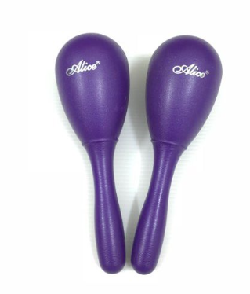
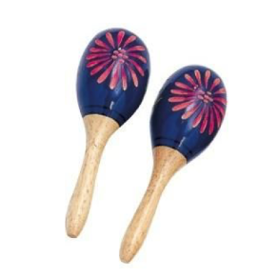
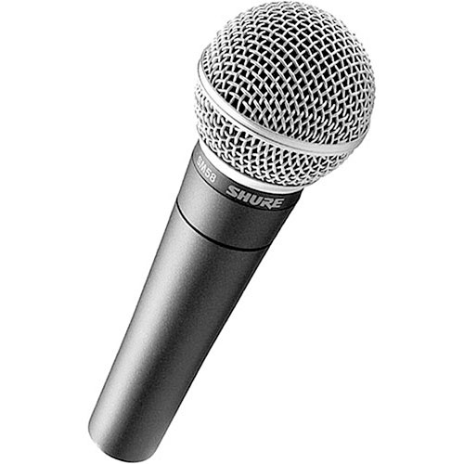
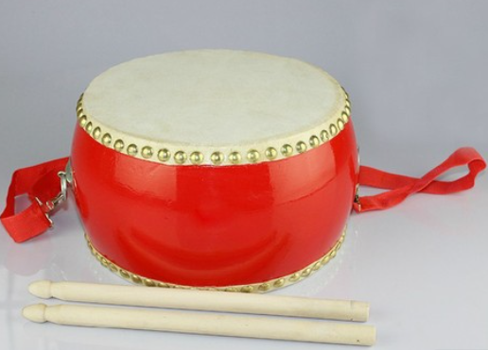
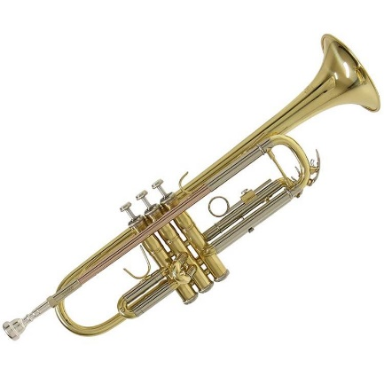
Câu hỏi 1:
Đây là nhạc cụ gì ?
2
0
4
3
5
1
1: Maracas
3: Micro
2: Trống
4: Kèn

Slide 9
Câu hỏi 1:
Đây là nhạc cụ gì ?
1: Maracas
2: Trống

Slide 10
Câu hỏi 2:
Maracas có cấu tạo gồm mấy phần ?
Dụng cụ âm nhạc Maracas
2
0
4
3
5
1
phần tay cầm
phần bầu
1: Macaras gồm có 4 phần
2: Macaras gồm có 2 phần
3: Macaras gồm có 1 phần
3: Macaras gồm có 3 phần
Bắt đầu

Slide 11
2: Macaras gồm có 2 phần
Dụng cụ âm nhạc Maracas
phần tay cầm
phần bầu

Slide 12
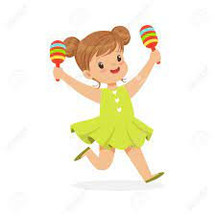
Câu hỏi 3:
Maracas được sử dụng theo đôi bằng cách lắc tay cầm. Đúng hay sai?
2
0
4
3
5
1
1: Đúng
2: Sai
Bắt đầu

Slide 13
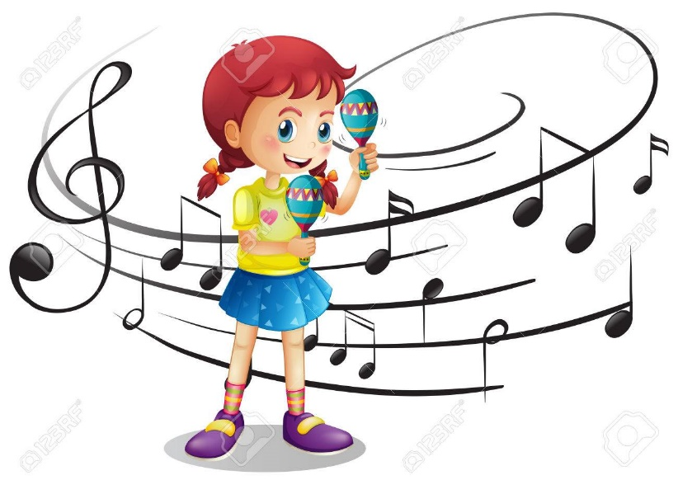
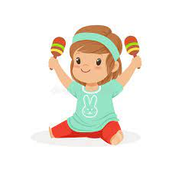
1: Đúng
Maracas được sử dụng theo đôi bằng cách lắc tay cầm theo điệu nhạc.
QUAY VỀ

Slide 14
Câu hỏi 4:
Maracas gồm phần bầu và phần gì ?
2
0
4
3
5
1
1: Phần tay cầm
2: Phần lắc
Bắt đầu

Slide 15
2: Maracas gồm 2 phần, phần tay cầm và phần bầu
Dụng cụ âm nhạc maracas
phần tay cầm
phần bầu

